Slide 1
BREAKOUT
Alberto de Jesús García Peña 2-17-1097
Jonathan Daniel Rodríguez Valenzuela 1-18-0622
Luis Arturo Rodríguez Rodríguez 1-18-0858

Slide 2
DESCRIPCIÓN DEL VIDEOJUEGO
Este juego es una versión moderna de Breakout, un juego de arcade lanzado por Atari en 1976. Tiene como objetivo romper bloques con el uso de una raqueta y una bola, además, no se debe dejar caer la bola porque es la forma en la que se puede perder el juego. En el desarrollo del juego, el jugador tiene la oportunidad de obtener power-ups que le dan ventajas como hacer más grande la raqueta o tener muchas bolas al mismo tiempo y desventajas como hacer la raqueta más corta. También cuenta con distintos niveles que se vuelven más complejos a medida que avanza el juego, poniendo a prueba las habilidades del jugador.

Slide 3
MOTIVACIÓN
Todos los integrantes del grupo hemos tenido alguna vez la oportunidad de jugar algún juego al estilo de breakout, ya sea desde uno de los teléfonos móviles, PC o incluso desde alguna consola portátil que llegamos a utilizar cuando éramos pequeños.
Mientras decidíamos cuál de los juegos tomar para el desarrollo del proyecto final estuvimos recordando cuando fue que jugamos un videojuego por primera vez, y la mayoría concidimos en que nuestro primer videojuego vino de la mano de un teléfono móvil. Snake, Tetris, Soccer e incluso Daimond Rush fueron de aquellos juegos que alegraron nuestra niñez, pero el que sin duda ha quedado en nuestra mente con más fuerza ha sido aquellos juegos al estilo breakout. Pasan los años y aun podemos tener la oportunidad de poder jugar este juego, por lo que podríamos decir que nuestra motivación aparte de que disfrutamos este juego es la nostalgia que nos trae poder crear un juego de este tipo.

Slide 4
OBJETIVO GENERAL
Completar el Nivel
Evitar ser destruido

Slide 5
OBJETIVOS ESPECÍFICOS
Destruir todos los bloques
Obtener las bonificaciones
Obtener la mayor puntuacion
Destruir los posibles enemigos

Slide 6
PROTOTIPOS
Lo-Fi
Hi-Fi
• Prototipo con los primeros niveles y que se pueda mover la raqueta.
•Segundo prototipo con la pelota moviéndose y rebotando en las paredes.
•Tercer prototipo con control del estado de los bloques.
•Primer prototipo con más niveles, un menú principal y control de power-ups.
•Segundo prototipo con marcadores, control de los efectos realizados por los power-ups y control de los sonidos del juego.
}

Slide 7
Perfiles de Usuario
Los públicos objetivos del videojuego son:
Para todo público, excepto niños menores de 3 años.
Personas aficionadas a los juegos de Arcade.
Personas que tengan acceso a computadoras.

Slide 8
USABILIDAD
El juego posee una pantalla de inicio, la escena en donde se va a desarrollar el juego y una pantalla final en donde se dice si el jugador ganó o perdió.
La pantalla de inicio es sencilla y solo posee un botón para iniciar el juego, lo cual ayuda a que el jugador pueda comenzar sin ningún inconveniente.
El jugador tendrá que disponer de un mouse para poder jugar. Con este, podrá mover la raqueta y permitir que la bola se mantenga en juego.
Para iniciar, solo tendrá que hacer click izquierdo en el mouse y provocará que la bola salga disparada.
También cuenta con diferentes marcadores en donde puede ver cómo va el desarrollo del juego.
Cuando finalice el juego, ya sea por perdida o por victoria, saldrá una pantalla presentando el resultado final del juego. También mostrará un botón con el cual puede volver a jugar el juego.

Slide 9
VERSIONES DE LA APLICACIÓN
Version Alpha
Versión Beta
Versión 1.0
Versión 2.0
Versión 3.0
Solo contiene 2 niveles y el uso
básico del mismo.
Se añadió un nivel más y
algunos power-ups.
Se añadieron varios
niveles, más power-ups y varios marcadores.
Esta versión contendrá enemigos que se encargaran de dificultar más el juego.
Esta versión tendra mejoras en el control de los enemigos y niveles más complejos.

Slide 10
Requisitos de instalación
El videojuego no requiere de instalación, ya que cuenta con un ejecutable que se encuentra en la carpeta principal del mismo. El usuario solo debe hacer doble click en el ejecutable con extensión ".exe" para poder jugarlo. Este también debe tomar en cuenta las siguientes especificaciones para su correcto uso:
Versión de escritorio:
● 1GB de RAM.
● 100MB de espacio libre en disco.
● 512 MB de video.
● Procesador i3 de 3ra generación a 2.4 GHz.
Versión web:
● Navegador que admita flash player.
● 1GB de RAM en adelante.

Slide 11
Instrucciones de uso
Para poder jugar el videojuego de forma satisfactoria es necesario tomar en cuenta las siguientes instrucciones:
● Uso del mouse para poder mover la raqueta.
● Click izquierdo para lanzar la bola.
● El juego se pausa si dejan de enfocarlo.

Slide 12
Proyección a Futuro
En un futuro se tiene planeado desarrollar una modo de juego PVP (jugador contra jugador) en el que gana el nivel aquel jugador que destruya sus bloques en el menor tiempo posible.
También se piensa insertar un sistema de personalización, para la raqueta, la bola y los bloques del juego. Para esto en cada nivel al finalizarlo se le recompensará con una cierta de cantidad de monedas que podrá gastar en la tienda de personalizaciones.

Slide 13
Presupuesto
12%
35%
10%
15%
12%
18%
El presupuesto del videojuego es de US$ 10,500 de los cuales:
US$ 1,260 serán usados en publicidad
US$ 3,675 serán entregados al equipo de desarrolladores
US$ 1,050 serán usados para el pago de intermediarios
US$ 1,575 serán usados para el mantenimiento del juego en las páginas y tiendas de juego
US$ 1,260 serán entregados al equipo de soporte y atención al cliente
US$ 1,890 serán entregados al equipo de diseñadores del juego

Slide 14
Análisis de Mercado
Aunque actualmente los jóvenes busquen una mayor acción a la hora de consguir un juego, esto no opaca a los juegos aecade. La nostálgia que gira entorno a este tipos de juegos nos provee un mercado solido de personas que ansían jugar sus juegos favoritos de antaño. Además, este tipo de juegos es de fácil movilidad en las plataformas móviles y de fácil entendimiento en las versiones web y de Pc, por lo que una gran cantidad de niños pueden optar por obtener nuestro juego o sus padres pueden prepararlo para que estos sean los juegos que tengan sus dispositivos inteligentes.
En un principio el juego será ofrecido al público de manera gratuita. Luego de la implementación de las personalización se implementará la opción de realizar microtransacciones para la obtención de monedas del juego, estos pagos serán pensados para un publico general por lo que los precios serán determinados a través de un análisis de la situación económica en ese momento.

Slide 15
Viabilidad
Este videojuego está desarrollado para ejecutarse en ordenador y plataformas web sin licencia de pagos, luego de analizada la aceptación del público del proyecto en estas plataformas, se dará luz verde para el desarrollo de una versión para móviles. Esta se podrá utilizar tanto en dispositivos Android como IOS

Slide 16
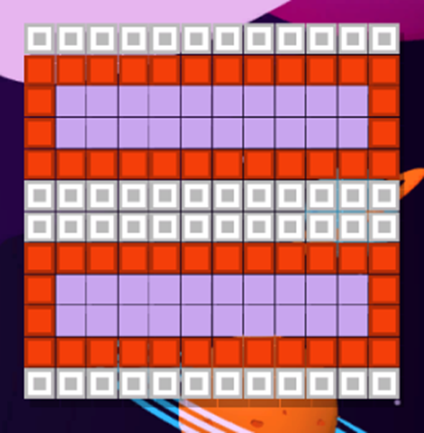
ANEXOS

Slide 17
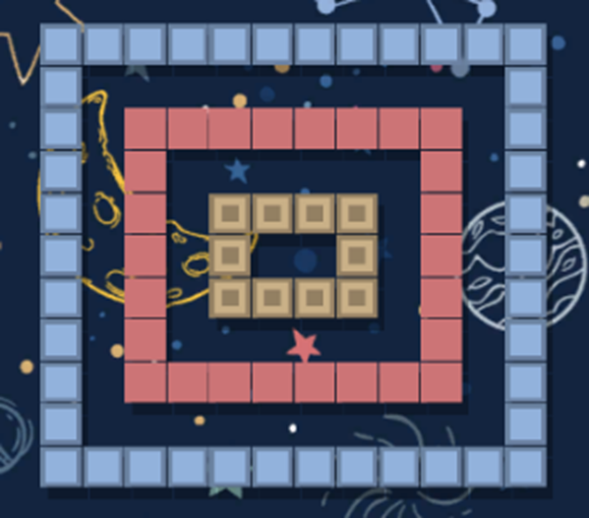

Slide 18
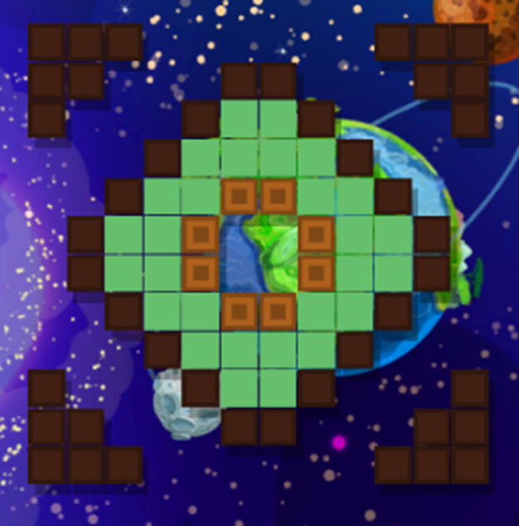

Slide 19
Muchas Gracias

